Slide 1
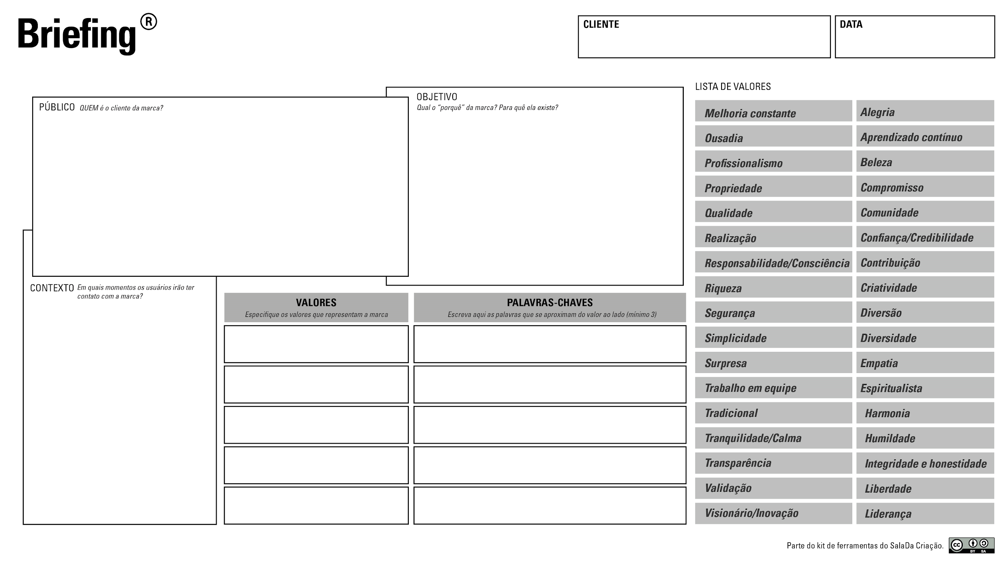
Senai
03/08/2020
Alunos do Senai e as empresas.
Possibilitar o ambiente onde o aluno saiba onde buscar sua primeira oportunidade de trabalho e oferecer para as empresas um local controlado para disponibilizar suas vagas para os talentos do Senai.
Com o acesso à internet e divulgação do Senai do website. Oferecer um conteúdo simples, objetivo e de fácil interatividade entre as empresas e os alunos.
Trabalho em equipe
União, Companheirismo
Confiança/Credibilidade
Honestidade, Confidência
Responsabilidade
Dever, função, obrigação
NAS EXPLICAÇÕES DE CADA QUADRO SUBSTITUA “MARCA” POR “WEBSITE”

Slide 2
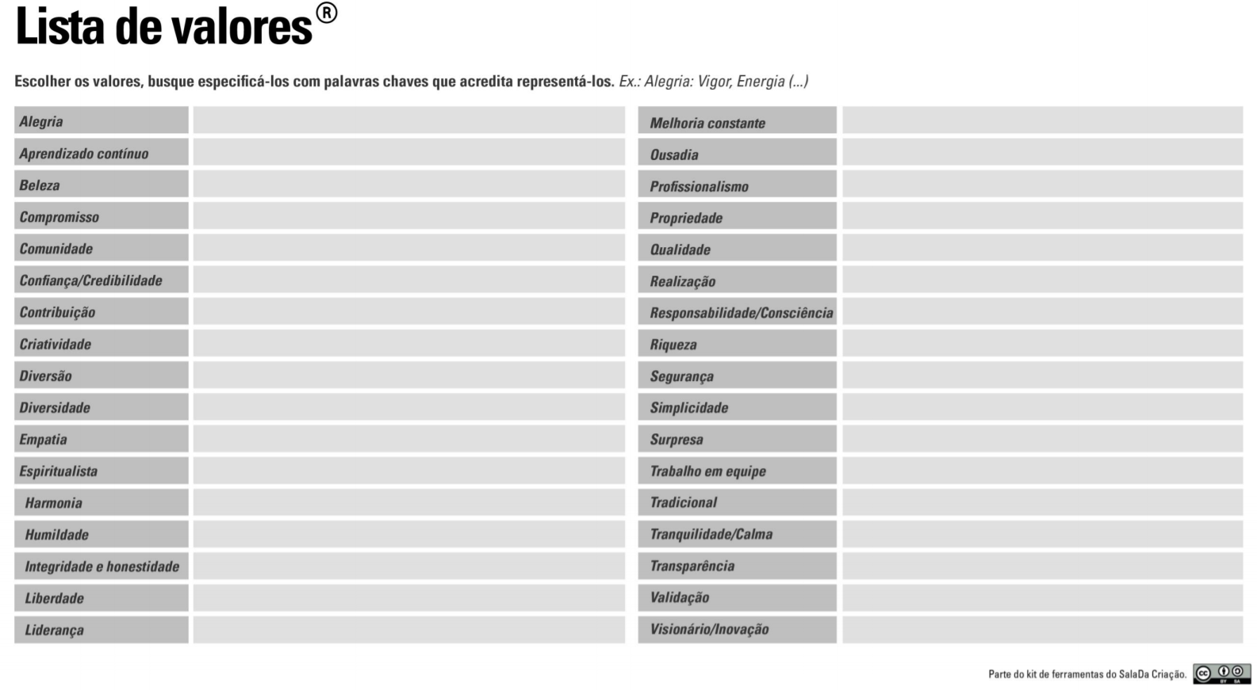
Honestidade, Confidência
Dever, função, obrigação
União, Companheirismo

